Slide 1
猜一猜
Go

Slide 2
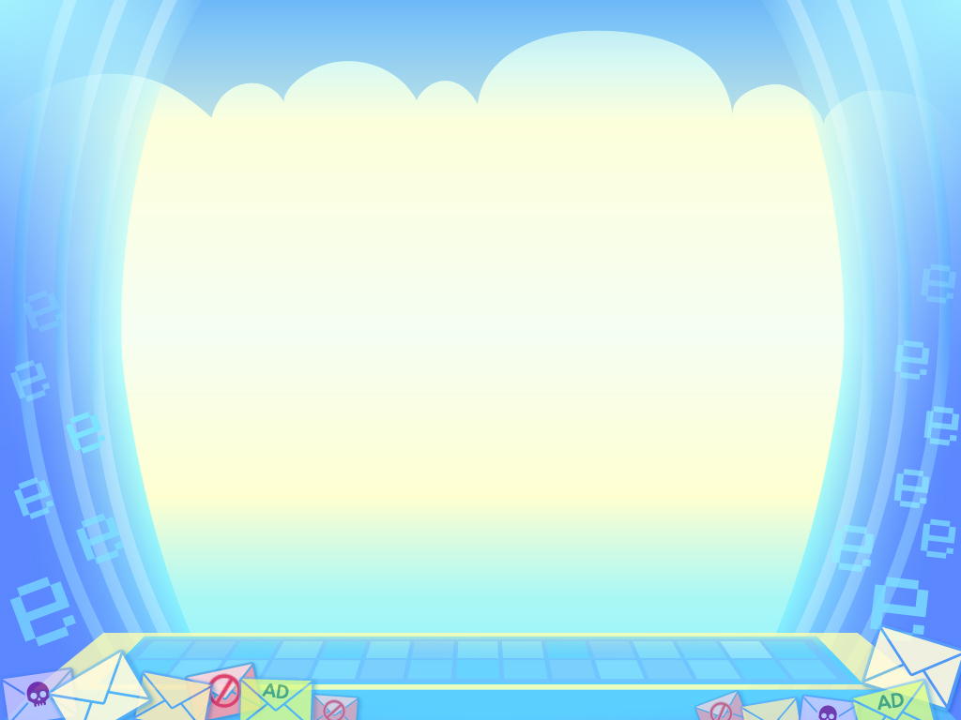

你 教室的牆上有什麼海報
海綿寶寶
保護尊重
行車安全

Slide 3

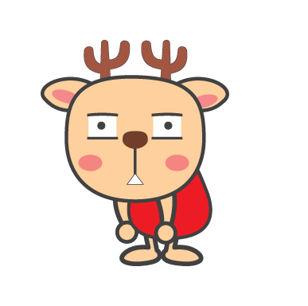
答錯!!!
在一次

Slide 4

恭喜!! 答對!!!!
結束

